Slide 1


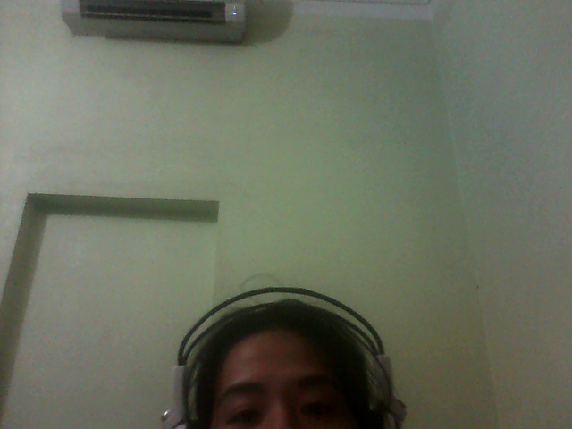
UBND QUẬN LONG BIÊN
Trường mầm non Đức Giang
BÀI GIẢNG
PHÁT TRIỂN NGÔN NGỮ
Đề tài: Làm quen chữ Ơ
Lứa tuổi: 5-6 tuổi
Thực hiện: Lớp mẫu giáo lớn A1

Slide 2


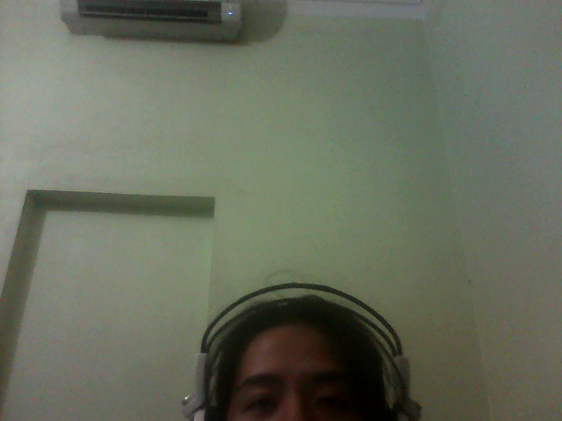

Slide 3

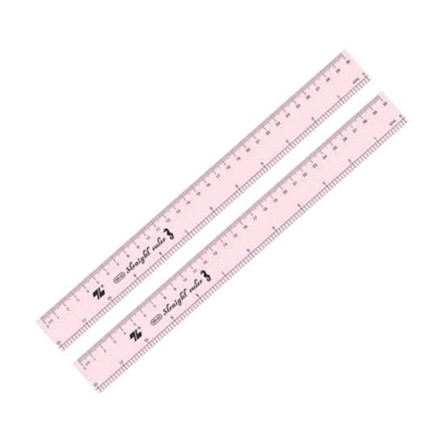
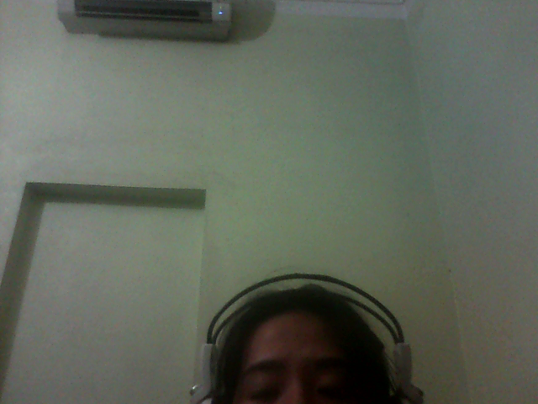
Thước kẻ
Ơ

Slide 4
Ơ
Ơ

Slide 5
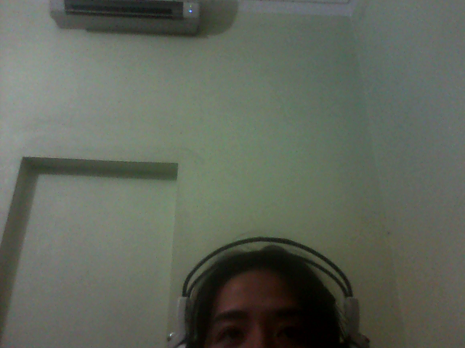
Các kiểu chữ ơ
Ơ
ơ
Ơ

